Slide 1
Ciekawostki o pszczołach

Slide 2
Pszczoły miodne żyją w rojach. W jednym roju żyje około dwudziestu tysięcy pszczół choć zdarza się, że nawet do stu tysięcy. Jest wśród nich jedna królowa, setki trutni i tysiące robotnic.
Każda pszczela rodzina ma pewien charakterystyczny zapach, który jest feromonem wytwarzanym przez królową-matkę.
Pszczoły porozumiewają się za pomocą tańców i wydawania dźwięków.
O tym jak wielką rolę spełniają pszczoły przy zapylaniu roślin może świadczyć fakt, że na zebranie 1 kg miodu odwiedzają prawie 8 500 000 kwiatów akacji, 4 200 000 kwiatów eksparcety lub 20 milionów kwiatów koniczyny.

Slide 3
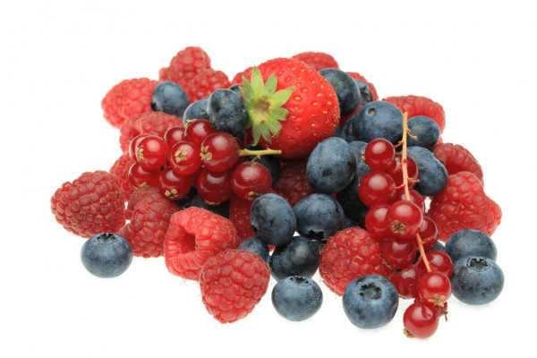
Niezwykle ważną rolę odgrywają pszczoły w leśnictwie. Ich praca służy zwiększeniu ilości zdrowych i płodnych nasion potrzebnych do odnowienia lasu, pożywienia dla ptactwa, jak i do zwiększenia urodzaju owoców leśnych (poziomek, borówek, czarnych jagód, jeżyn, malin).
Według mitologii egipskiej pszczoły to łzy boga Ra.
W wielu krajach utrzymuje się pasieki wyłącznie w celu zapewnienia odpowiedniego zapylenia upraw. Miód jest bardzo cennym, ale dodatkowych „owocem” pracy pszczół.
Obecnie, w okresie coraz silniejszego rozwoju techniki, pszczoły w atmosferze są najczulszym wskaźnikiem stopnia środowiska naturalnego (podobnie jak raki w wodzie).

Slide 4
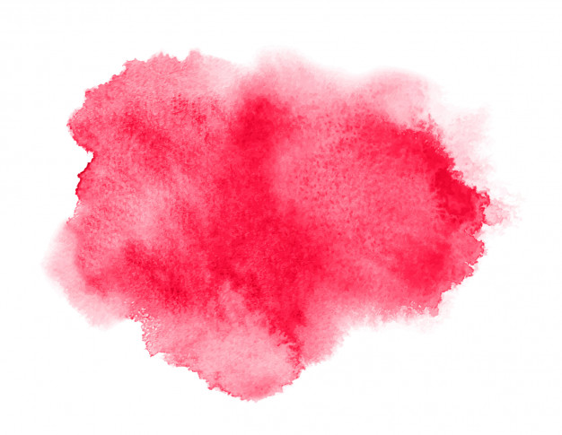
Pszczoły nie rozpoznają koloru czerwonego.
Przeciętna szybkość pszczoły to tylko 24 kilometry na godzinę.
Pszczoły wytwarzają miód w ten sam sposób od 150 milionów lat.
Pszczoły budują okrągłe cylindry. Dopiero po ogrzaniu do 40°C wosk zaczyna być płynnym i przybiera najbardziej energetycznie oszczędną formę sześciokąta.
Królowe pszczoły mogą żyć do 5 lat, składają około 3 000 jaj dziennie

Slide 5
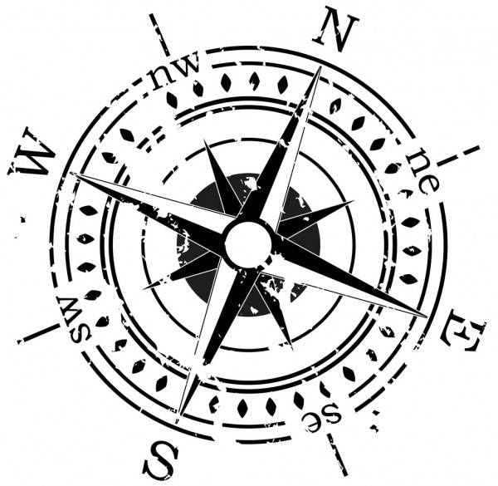
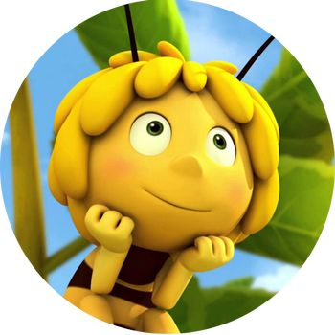
Pszczoła poza tzw. kompasem zewnętrznym posiada także wewnętrzny, który pokazuje jak daleko w określonym czasie zawędrowało słońce.
Gdy słońce jest za chmurą, za punkt orientacyjny służy kawałek niebieskiego nieba.
Pszczoła posiada "zegar czasowy", który mówi jej o jakiej porze dana roślina "mioduje".
Jeden ładunek pyłku to efekt odwiedzin ok. 100 kwiatów. 20 ładunków wypełnia jedną komórkę plastra.

Slide 6
Miód to jedna z niewielu rzeczy, które nigdy się nie psują — jeśli tylko umieszczone zostaną w odpowiednim pojemniku, mogą trwać w nim praktycznie w nieskończoność. Znaleziony przez archeologów miód z czasów starożytnego Egiptu okazał się zdatny do spożycia po upływie kilku tysięcy lat! Niesamowitą trwałość miód zawdzięcza swoim właściwościom — naturalnej kwasowości i niskiej wilgotności, które powodują, że to jedno z ostatnich miejsc, w których chciałyby zamieszkać jakiekolwiek bakterie.
Miód to: 80% naturalnych cukrów, 18% wody, 2% składników mineralnych, witamin, protein i pyłku.
Na 1 dcm obustronnie zasklepionego plastra mieści się 0,3 kg miodu.

Slide 7
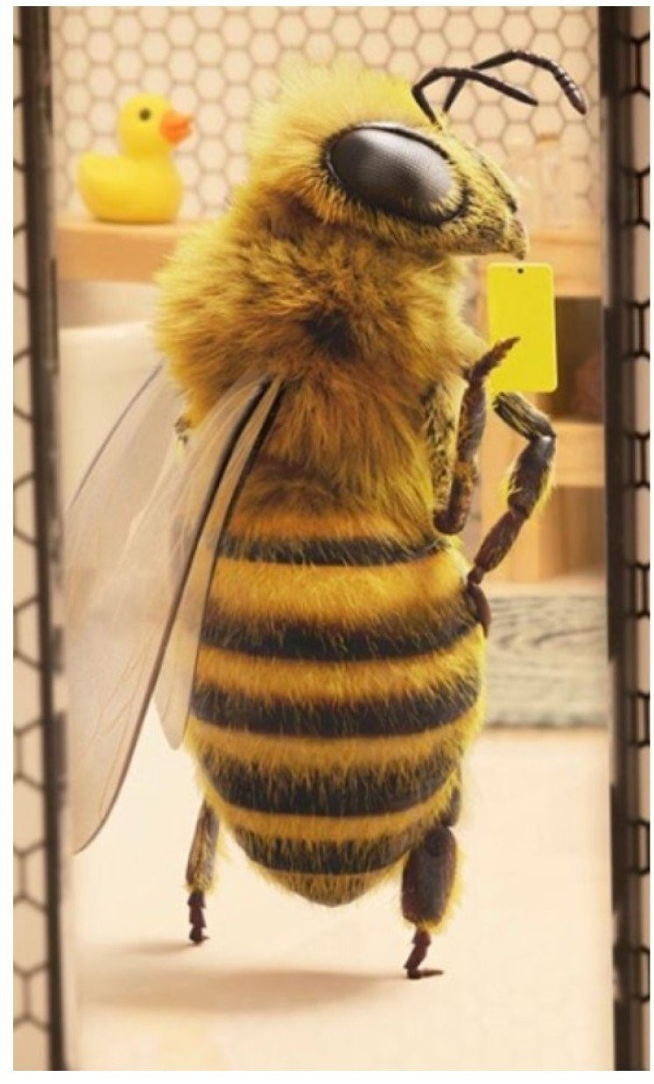
Przeciętny człowiek ma na głowie jakieś 100 tys. włosów, aczkolwiek doskonale wiadomo, że ta liczba mocno maleje z czasem. Ale nawet w czasach największej świetności ludzkim grzywom daleko do imponującego owłosienia, jakie posiada malutka pszczoła. Ma ona mniej więcej tyle włosów, ile wiewiórka — tj. około 3 milionów — przy czym na znacznie mniejszej niż człowiek czy wiewiórka powierzchni.
Użądlenie kończy się śmiercią pszczoły. Pszczoły miodne niesprowokowane nigdy nie atakują ludzi. Użądlenie człowieka powoduje niewielki obrzęk ustępujący po paru dniach, jeśli jednak osoba użądlona jest uczulona na jad pszczeli może to doprowadzić nawet do śmierci.
Posiadają trzy pary odnóży. Na trzeciej parze nóg znajdują się specjalne koszyczki, w których pszczoły przenoszą pyłek.

Slide 8
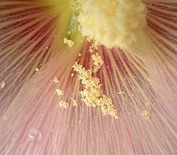
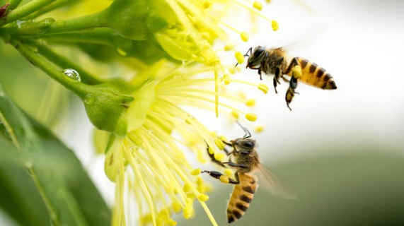
Pszczoły zbieraczki mają różne zadania – jedne zbierają nektar, inne zbierają pyłki pszczoły zbieraczki występują w dwóch rodzajach – pierwsze zbierają nektar kwiatowy: za pomocą 6-milimetrowej trąbki wciągają go do wola i transportują do ula. Żeby wypełnić wole, pszczoła musi odwiedzić aż 1000 kwiatów! Drugi rodzaj zbieraczek zbiera pyłek kwiatowy. Jeszcze przed wylotem “do pracy” zbieraczka pyłku pobiera do wola nieco miodu z ula, a dopiero później kieruje się w swoje miejsce pracy. Po znalezieniu swojego rodzaju roślin pszczoła siada na kwiatostanie, a następnie za pomocą żuwaczek rozcina pylniki kwiatowe. Z wola wypuszcza minimalną ilość miodu i z jego pomocą skleja kulkę pyłku, którą następnie umieszcza w koszyczku na tylnych odnóżach.

Slide 9
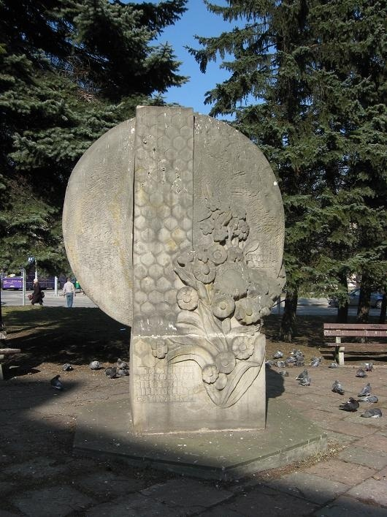
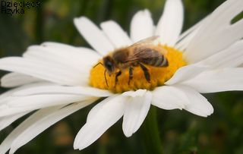
W Kielcach i Ufie w Rosji znajduje się Pomnik Pszczoły.
Podczas jednego "kursu" po nektar pszczoła odwiedza 50-100 kwiatów.
Każda z pszczół wybiera tylko jeden rodzaj kwiatów, jakie będzie odwiedzać i nigdy nie zmienia już decyzji.
Pszczoły muszą odwiedzić około 4 milionów kwiatów, aby zebrać nektar na 1 kg miodu.
Przeciętny zasięg lotu pszczół wynosi 3 km, a maksymalny może wynieść 10 km i więcej.
Podczas lotu pszczoła wykonuje 350-435 ruchów skrzydłami na sekundę, czyli 11 400 razy na minutę.

Slide 10
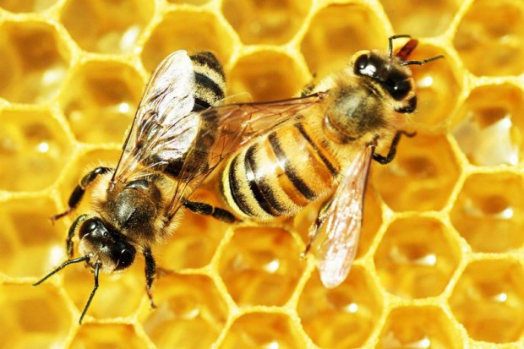
Przed XVII wiekiem pszczół w Ameryce nie było w ogóle. Zostały tam przywiezione przez Europejczyków i musiało minąć sporo czasu, zanim miejscowa ludność poznała się na ich wyjątkowych i pożytecznych właściwościach. Zresztą rdzenni Amerykanie w dalszym ciągu określają pszczoły mianem „much białego człowieka”.
Powstała nowa gałąź medycyny naturalnej- apiterapia. Opiera się ona na różnych produktach pszczelich takich jak: miód, propolis czyli kit pszczeli, pyłek kwiatowy, mleczko pszczele.
Pszczoły są gatunkiem owada błonkoskrzydłego z rodziny pszczołowatych. (Na świecie istnieje około 20 tys. gatunków pszczół).

Slide 11
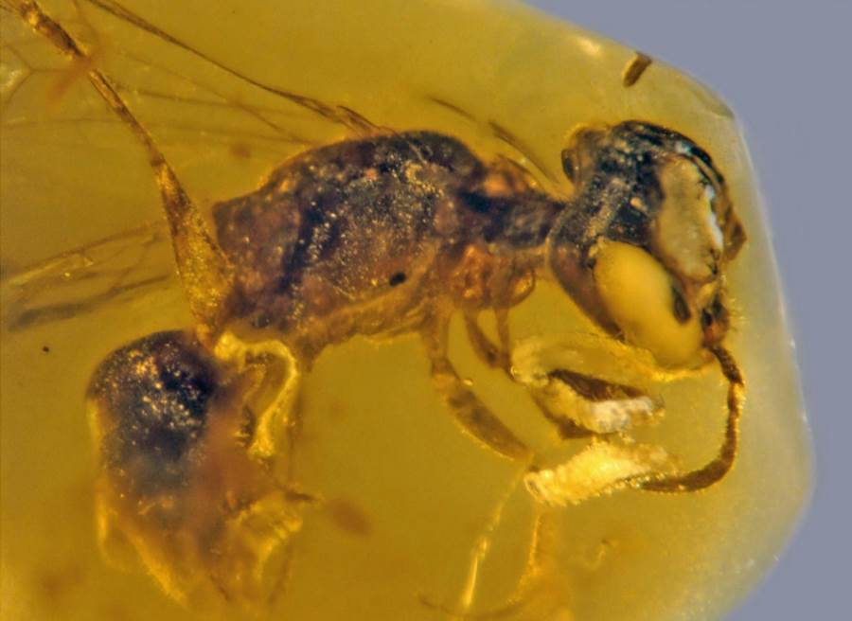
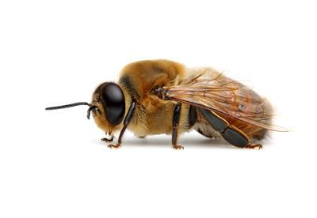
Najstarszą zachowaną w bursztynie pszczołą jest znaleziona w New Jersey robotnica, której wiek oceniono na około 80 mln. lat.
Koran też określa pszczoły jako owady święte. Dla średniowiecznych chrześcijan żądło symbolizowało słuszną karę.
Trutnie pojawiają się w ulu tylko wiosną. W ulu jest ich około 2,5 tys. Ponieważ ich jedyną funkcją jest unasiennienie królowej, dlatego do lotu godowego pozostają zupełnie bezczynne. Trutnie, które zaplemnią królową giną a pozostałe, jesienią opuszczają ul i giną z głodu i zimna.
Na 1 dcm kwadratowym obustronnie mieści się 750 komórek pszczelich.

Slide 12
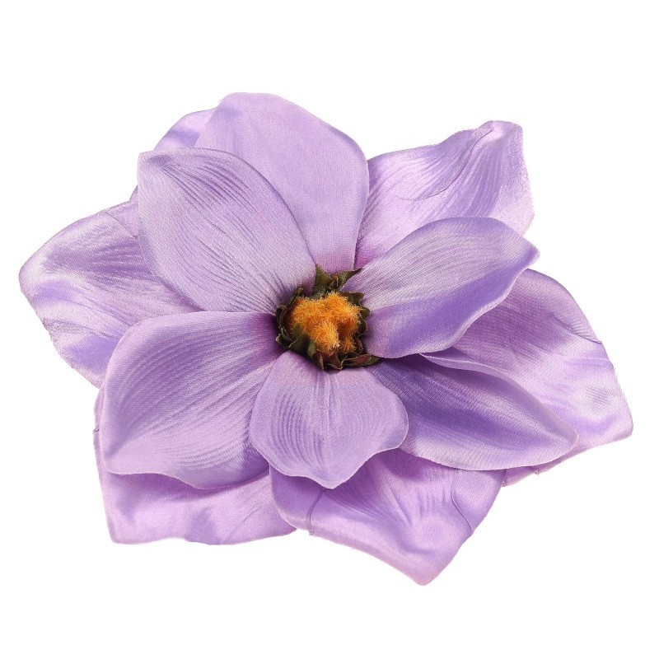
W pszczelim świecie bezwzględnie zakazane jest jakiekolwiek popijanie w pracy. Reszta roju jest gotowa natychmiast zaatakować delikwenta, który wróciłby do ula zataczając się w stanie wskazującym na kosztowanie fermentujących soków. Alkohol oddziałuje na pszczoły identycznie jak na ludzi — trudniej im trafić do domu, a po drodze zdarza im się więcej wypadków.
Pszczoła lotna wylatuje 7-15 razy dziennie. Przerwy między lotami wynoszą ok. 5 min. Czas trwania lotu to ok. 25-45 min.
Pszczoła podczas lotu zużywa 2 mg cukru/1 km.
Matka i robotnice są diploidalne a trutnie haploidalne. Organizm diploidalny zawiera podwójną ilość chromosomów homologicznych a haploidalny-pojedynczą.

Slide 13
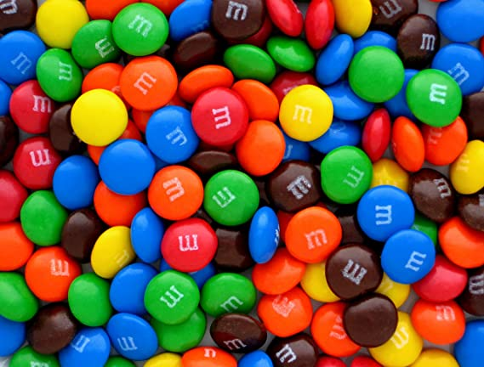
Ile miodu jest w stanie wyprodukować pszczoła karmiona skorupkami z M&M’s-ów? O tym wiedzą Francuzi. Producenci zdziwili się, gdy ich oczom ukazał się niebieski i zielony miód, a śledztwo zaprowadziło pszczelarzy do oddalonego o 4 kilometry wysypiska. Okazało się, że zaradne pszczoły zamiast pozyskiwać nektar z kwiatków, wolały „skubać” skorupki z kolorowych cukierków.
Pszczoła robotnica może wyprodukować w ciągu swojego życia 1/12 łyżeczki od herbaty miodu.
Wielkość roju określa się w kilogramach. Silny rój to 3 kg pszczół, średni to około 2 kg, słaby- około 1 kg. Jeden kilogram pszczół zawiera około 8500 sztuk wypełnionych miodem.

Slide 14
Pszczoły robotnice są uzbrojone w żądła, których używają broniąc dostępu do gniazda i zapasów miodu. Obronność stanowi więc wrodzoną cechę pszczół. Złośliwość pszczół jest dziedziczna, przekazywana z pokolenia na pokolenie przez matki pochodzące ze złośliwej rodziny. Da się tę cechę usunąć jedynie przez wymianę matki na inną, z rodziny z cechą łagodności. Złośliwość pszczół wywołuje zwykle sam pszczelarz przez nieumiejętne obchodzenie z nimi oraz częste i niepotrzebne przeglądy. Szczególnie drażniąco działają na pszczoły gwałtowne ruchy pszczelarza, opędzanie się, potrącanie ula, stawanie na drodze lotu pszczół (np. przed wylotkiem- wyjściem), obce i ostre zapachy (jak również zapach jadu), ciemne lub włochate ubranie. Powodem rozdrażnienia mogą się stać również przeglądy dokonywane podczas chłodu, silnego wiatru, burzy czy w okresie bezpożytkowym, kiedy bardzo łatwo o rabunek. Wyjątkowo źle usposabia pszczoły gniecenie ich przy niewłaściwym lub zbyt pospiesznym przeglądzie. Praca kosiarki trawnikowej w pobliżu uli również może podrażnić pszczoły. Łagodne postępowanie, spokojne i opanowane ruchy pszczelarza, nawet mimo użądlenia, działają uspokajająco na pszczoły. Ostre zapachy, np. alkoholu, nafty, potu, koni czy perfum rozdrażniają pszczoły.

Slide 15
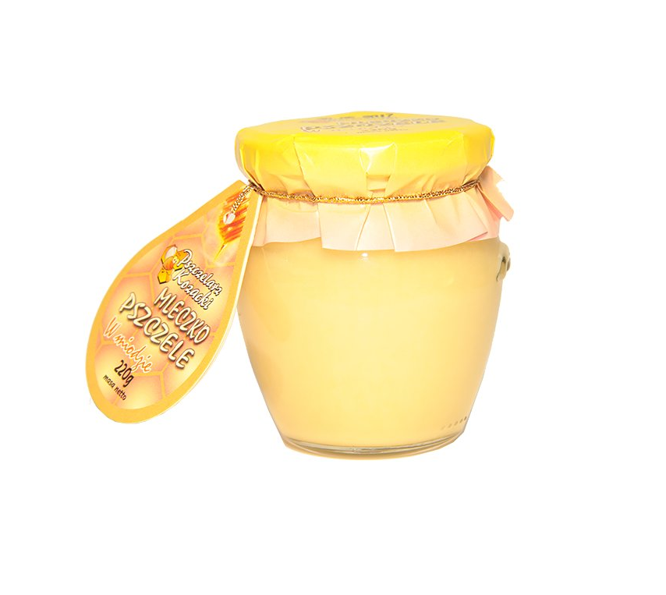
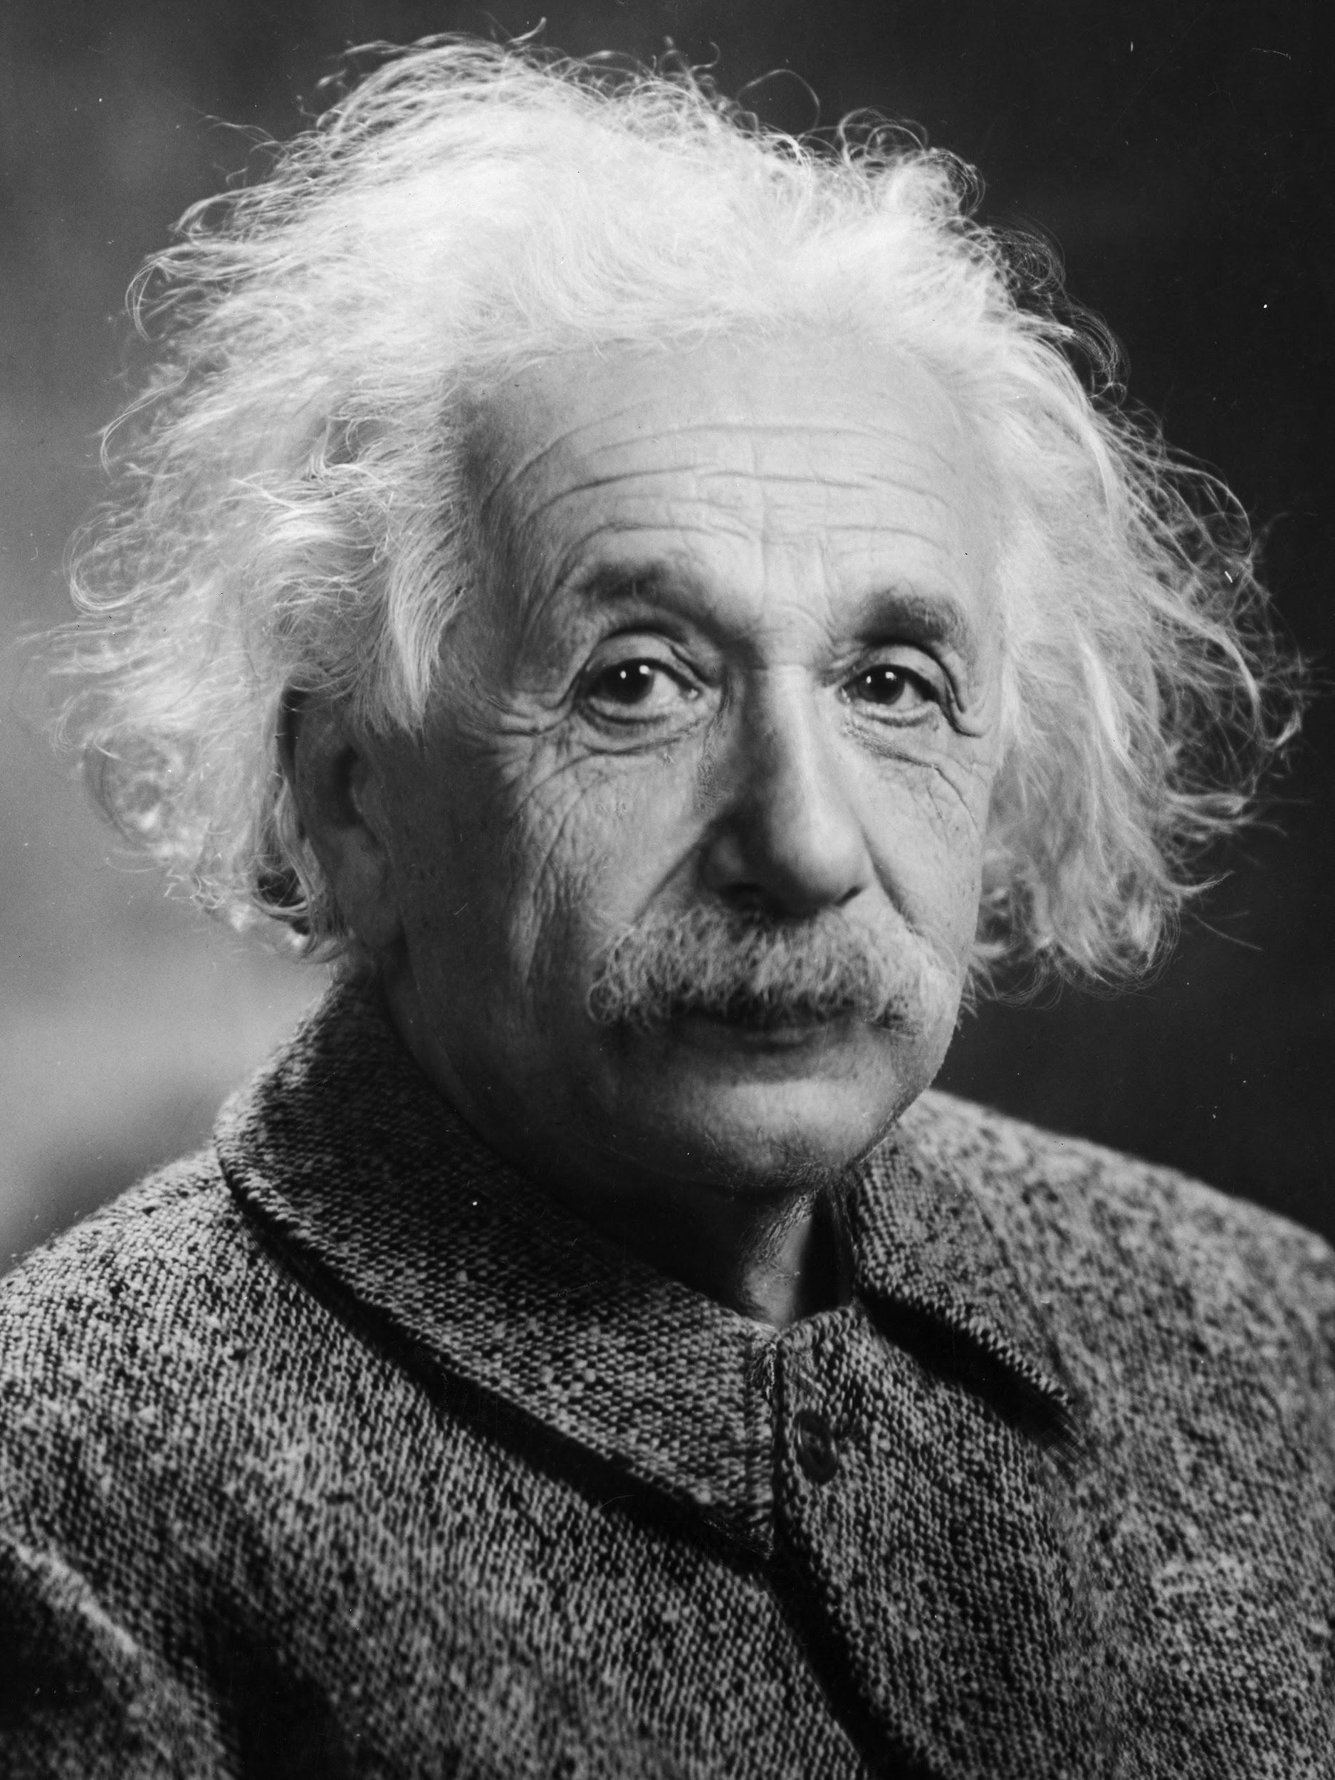
Pszczoła jest w stanie użądlić tylko raz. Jej żądło zakończone jest małymi haczykami. Po wbiciu jej w skórę, nie jest go w stanie wyjąć bez wyrwania swoich wnętrzności. Traci wówczas zbiorniczek jadowy i umiera po chwili.
Głównym pokarmem dla pszczół jest miód, pierzga, a także mleczko pszczele. Jedna rodzina konsumuje od 70 do 100 kg miodu.
Według Alberta Einsteina "gdyby pszczoły zniknęły z powierzchni Ziemi, człowiek miałby zaledwie cztery lata życia".
Pszczoła jest w stanie wyczuć pole elektryczne wytwarzane przez roślinę. Dzięki tej elektryczności utrzymuje ona pyłek kwiatów przy swoim ciele.

Slide 16
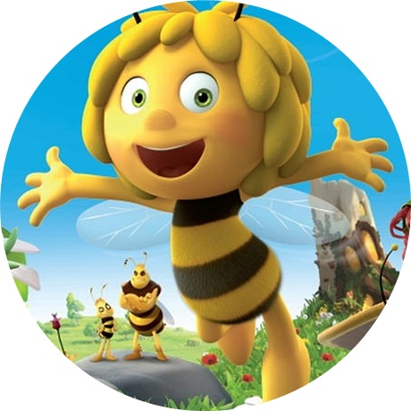
Pszczoły mogą rzucić wyzwanie psom, jeśli chodzi o zmysł węchu. Naukowcy z amerykańskiej Agencji Zaawansowanych Projektów Badawczych w Obszarze Obronności (DARPA) w 1999 roku uruchomili program, w którym pszczoły uczone są wykrywać materiały wybuchowe.
Według naukowców pszczoły witają się przy użyciu swoich prawych czułków.
Mózg tego owada ma owalny kształt, zaś wielkościowo porównywalny jest do nasiona sezamu. Mimo niewielkiego rozmiaru pszczoły posiadają niezwykłą zdolność uczenia się i zapamiętywania.

Slide 17
Co pszczoły robią zimą?
Pszczoły w okresie zimowym nie zapadają w sen zimowy. Ale ich aktywność znacznie się ogranicza. Nie magazynują w swoim ciele zapasów tłuszczowych, jak to czynią inne zwierzęta w celu przetrwania zimy. W plastrach czyli tzw. ramkach, mają zgromadzony pokarm. W okresie niskich temperatur daje im energię do utrzymania odpowiedniej ciepłoty ciała Pojedyncza pszczoła w temperaturze 8 stopni drętwieje i umiera. Dlatego aby temu zapobiec rodzina pszczela tworzy tzw kłąb zimowy.
Najważniejsze jest aby woda z topniejącego śniegu nie dostawała się do wnętrza ula.Ale nawet w tak ekstremalnych warunkach pszczoły świetnie sobie radzą. Okres zimy to czas spokoju w pasiece i oto należy zadbać.

Slide 18
Sen pszczół
Pierwsze obserwacje pszczelego snu poczyniono w 1983 r., gdy odnotowano długotrwały bezruch tych owadów. Jednak naukowcy dalej chcieli zgłębić temat i dowiedli, że pszczoły śpią po 5-8 godzin na dobę, a zbieraczki więcej czasu na odpoczynek poświęcają nocą.
Obecnie naukowcy podejrzewają, że sen potrzebny jest pszczołom w procesach pamięciowych, podobnie jak w przypadku ludzi.

Slide 19
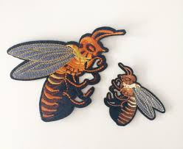
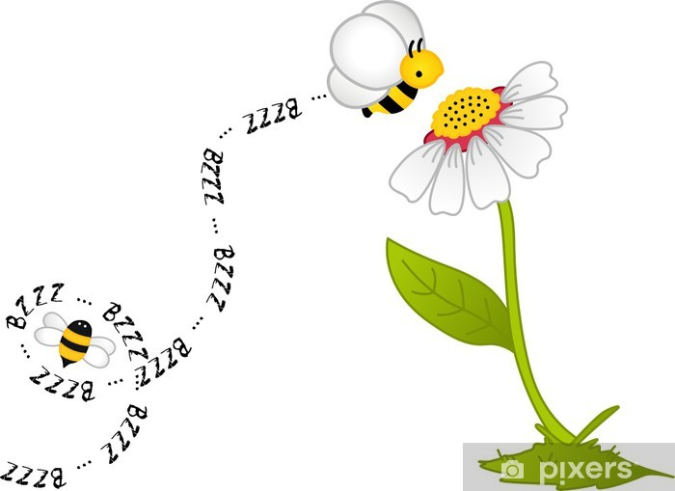
Pierwszą pracą młodej pszczoły jest czyszczenie komór przeznaczonych do składania jaj.
Okres rozwoju robotnicy łącznie ze stadium poczwarki trwa 21 dni.
Skrzydełka pszczoły podczas lotu ruszają się w niebywałym tempie ok. 200 poruszeń na sekundę. Te szybkie uderzenia skrzydełkami powodują efekty dźwiękowe, które odbieramy jako bzyczenie.
Miód jest bogaty w minerały i witaminy. Jest naturalnym zastrzykiem energii, który pomaga zapobiec zmęczeniu i dodaje sił.

Slide 20
W przypadku użądlenia należy żądło natychmiast zdrapać np. paznokciem, celem uniknięcia przedostania się większej ilości jadu (jad to bezbarwna wydzielina gruczołu jadowego pszczoły) do organizmu, gdyż mięśnie aparatu żądłowego wyrwanego z ciała pszczoły drgając pompują jad do rany powstałej w wyniku użądlenia. Ujęcie aparatu żądłowego palcami spowoduje wtłoczenie całej zawartości jadu do rany.
Pszczoły robotnice: wiosenne i letnie żyją średnio 36 – 40 dni; jesienne mogą żyć 6 – 9 miesięcy; Matka od 3 – 5 lat; Trutnie około 3 miesięcy.

Slide 21
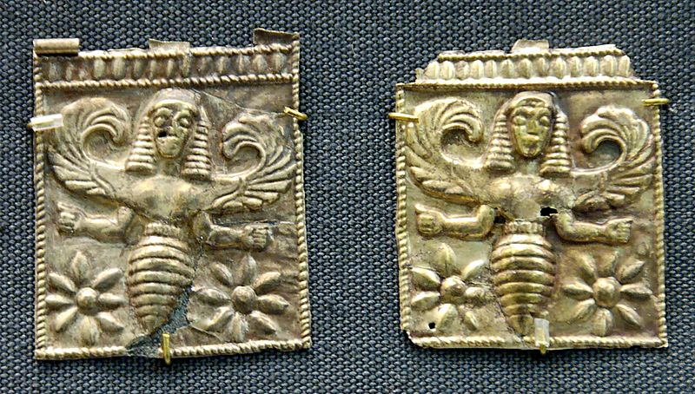
W starożytnym Egipcie pszczoły były atrybutem władcy i jednym z symboli zjednoczenia. Egipcjanie wierzyli, że pochodzą one z nieba i są istotami nadprzyrodzonymi. Wierzono też, że potrafią zapewnić nieśmiertelność. Dlatego bardzo często ciała zmarłych, oprócz balsamowania, smarowano też modem – miał im on zapewnić bezpieczna podróż do krainy wieczności.
W kulturze starożytnych Indii postać owada była wizerunkiem wielu bóstw, a obserwacja pracy pszczół pozwalała doświadczyć mądrości, piękna i mocy wszechświata. Nawet w dzisiejszych Indiach w wielu regionach pszczoły traktowane są jak świętość.
W starożytnej Grecji pszczoły pojawiły się nieco później, jednak także i tam miały wyjątkową moc i wiązane były z nieśmiertelnością. Wiele greckich bogiń miało wizerunek pszczół. Podczas gdy zwykli śmiertelnicy kojarzyli pszczoły z nadprzyrodzonymi mocami, wielu filozofów uważało je za synonim mądrości, roztropności i pracowitości. Zbieranie nektaru z kwiatów uważali oni za symbol dotarcia do wiedzy absolutnej i tajemnej, do esencji mądrości.

Slide 22
GRUPA IV
Justyna Soboszek
Klaudia Sojka
Sandra Sutor
Weronika Sztuchlik
Maria Welet
Klaudia Wiśniewska

